Slide 1
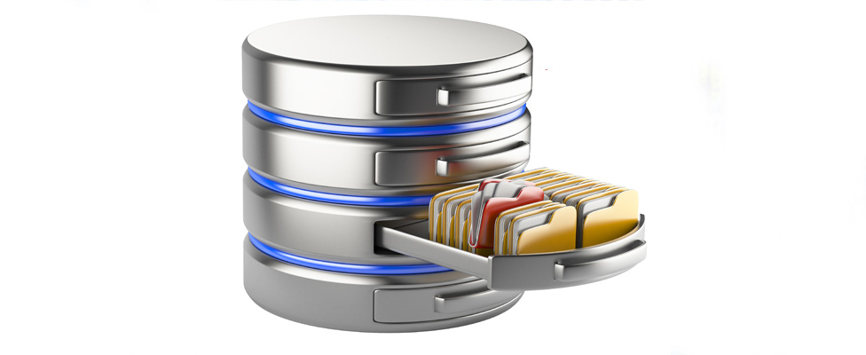
Introduction to Databases
Student: momhamed ayoub ghliss (Skuisi)
Instructor: ala hwidheg

Slide 2

MySQL
Système de gestion de bases de données relationnelles (SGBDR) sous licence GNU très utilisé pour mettre en ligne des bases de données.
MySQL fonctionne sur beaucoup de plates-formes différentes, incluant AIX, BSDi, FreeBSD, HP-UX, Linux, Mac OS X, NetBSD, OpenBSD, OS/2 Warp, SGI Irix, Solaris, SunOS, SCO OpenServer, SCO UnixWare, Tru64 Unix, Windows 95, 98, NT, 2000 et XP.

Slide 3
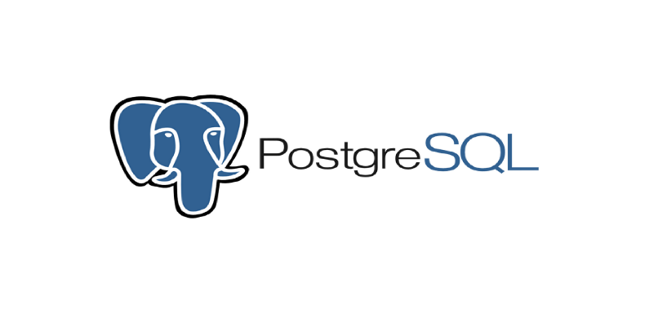
PostgreSQL
PostgreSQL
Définition
Système de gestion de base de données relationnelle et objet (SGBDR) disponible selon les termes de la license BSD. Comme les projets libres Apache et Linux, PostgreSQL n'est pas controlé par une seule entreprise, mais est basé sur une communauté mondiale de développeurs et d'entreprises.
PostgreSQL fonctionne sur beaucoup de plates-formes différentes, incluant Solaris, SunOS, Mac OS X, HP-UX, AIX, Linux, Irix, Digital Unix, BSD, NetBSD, FreeBSD, SCO unix, NeXTSTEP, UnixWare et toutes sortes d'unix

Slide 4
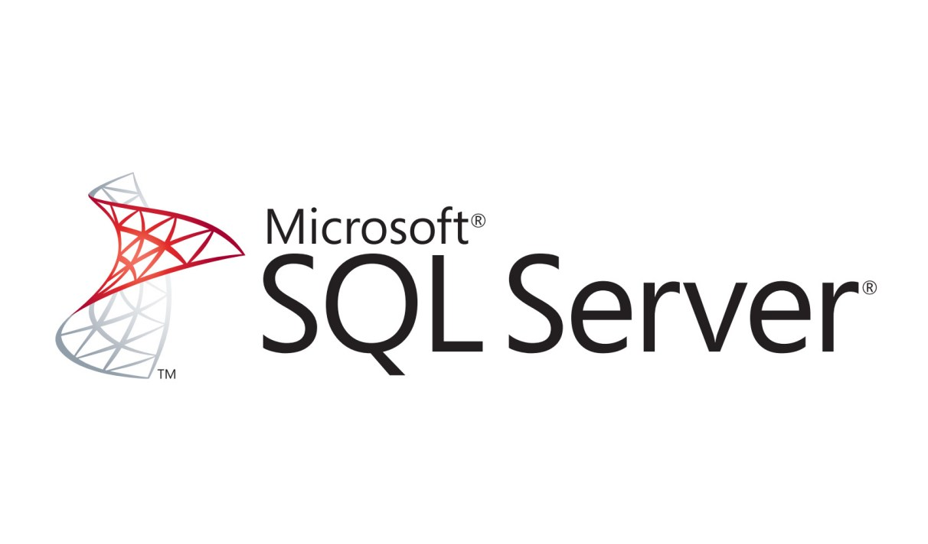
SQL
SQL (Structured Query Language) est un langage de « programmation » standardisé qui est utilisé pour gérer des bases de données relationnelles et effectuer diverses opérations sur les données qu’elles contiennent. Créé à l’origine dans les années 1970, SQL est régulièrement utilisé non seulement par les administrateurs de bases de données, mais aussi par les développeurs qui écrivent des scripts d’intégration de données et les analystes de données qui cherchent à mettre en place et à exécuter des requêtes analytiques.

Slide 5
comparison between the three RDBMS
DBMS or Database Management System and RDBMS or Relational Database Management system are based on the technology of storing data and using the database for data storage. A database in which both of them are tasked to manage is simply a collection of data. Data that gets stored in a database is of structured format.
This structuring layer to the data allows the database to prove useful in storing, managing, and retrieving the data when the need to do so arises. In the ancient times of computer technology, the information which was generated had to be stored and organized in a technology we rarely see these days, the technology of tapes. The one salient disadvantage of using the tape-based storage solution was the data’s inability to be reread from the need to resolve this issue, a database as born.

